Slide 1

Шейкерная сортировка
(Coctaile sort)

Slide 2
На словах
Начинается процесс как в «пузырьке»: выдавливаем максимум на самые задворки. После этого разворачиваемся на 180⁰ и идём в обратную сторону, при этом уже перекатывая в начало не максимум, а минимум. Отсортировав в массиве первый и последний элементы, снова делаем кульбит. Обойдя туда-обратно несколько раз, в итоге заканчиваем процесс, оказавшись в середине списка.

Slide 3
Как работает

Slide 4
Сложность сортировки
Лучший случай для этой сортировки —
отсортированный массив O(n), худший —
отсортированный в обратном порядке

Slide 5
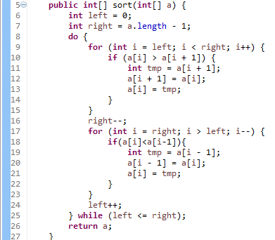
Реализация на Java

Slide 6
Сравнение с пузырьком
Если сравнивать эти две сортировки на маленьких массивах, то разница практически незаметна, но если брать громадные массивы, то видно, что время выполнения шейкерной сортировки быстрее, нежели у пузырьковой!

Slide 7
Сравнение
Массив, состоящий из 50.000 элементов.
1.Сортировка пузырьком
Время выполнения программы:
4063мс. = 4,06 сек.
2.Шейкерная сортировка
Время выполнения программы:
3484мс. = 3,48 сек.

Slide 8
Сравнение
Массив, состоящий из 100.000 элементов.
1.Сортировка пузырьком
Время выполнения программы:
18359мс. = 18,36 сек.
2.Шейкерная сортировка
Время выполнения программы:
14315мс. = 14,31 сек.

Slide 9
Заключение
Шейкерная сортировка работает немного быстрее чем пузырьковая, поскольку по массиву в нужных направлениях попеременно мигрируют и максимумы и минимумы. Улучшения, как говорится, налицо.

Slide 10
Думаю вопросов у вас не возникло! Все предельно просто и ясно.
Работу выполнили студенты КФУ
группы № 11-408
Ульянов Владислав
Магомедов Миша
Шаехова Диана

